Slide 1
VIẾT SÁNG TẠO
Viết đoạn văn tả một đồ dùng cá nhân

Slide 3
Luật chơi:
Quản trò hô: Đố bạn! Đố bạn
Cả lớp: Đố gì? Đố gì?
Quản trò: Đố bạn ………….?
Quản trò sẽ mời bất ngờ một HS trong lớp. Bạn nào trả lời đúng thì sẽ nhận phần thưởng, bạn nào không trả lời được thì sẽ bị phạt.
Nội dung câu đố:
Đố bạn kể tên các đồ vật cá nhân của mình.

Slide 4
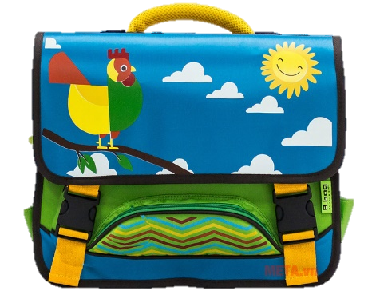
Một số đồ dùng cá nhân

Slide 5
VIẾT SÁNG TẠO
Viết đoạn văn tả một đồ dùng cá nhân

Slide 6
1. Năng lực Viết đoạn văn ngắn tả một đồ dùng cá nhân em thích, trong đoạn văn có hình ảnh so sánh.
2. Phẩm chất
Bồi dưỡng cho học sinh phẩm chất nhân ái, chăm chỉ; biết yêu quý thầy cô, bạn bè, quan tâm, động viên khích lệ bạn be; ham học hỏi, yêu thích đọc sách.

Slide 8
Viết đoạn văn ngắn (từ 6 đến 8 câu) tả một đồ dùng có nhân em thích, trong đoạn văn có hình ảnh so sánh.
a. Hình dáng
Tên đồ vật
b. Cấu tạo
c. Cách sử dụng

Slide 9
Nhiệm vụ: Thảo luận nhóm 4, mỗi nhóm chọn một đồ dùng cá nhân và cùng nhau quan sát theo gợi ý sau:
- Bước 1: Nhóm trưởng điều hành nhóm quan sát một đồ dùng cá nhân: Quan sát tổng thể đồ vật đó, quan sát chi tiết từng bộ phận của đồ vật.
- Bước 2: Từng cá nhân ghi chép những gì mình quan sát được.
- Bước 3: Nhóm trưởng tổ chức cho các bạn nêu từng đặc điểm của đồ vật:
+ Hình dáng
+ Cấu tạo
+ Cách sử dụng

Slide 10
Viết đoạn văn ngắn (từ 6 đến 8 câu) tả một đồ dùng có nhân em thích, trong đoạn văn có hình ảnh so sánh.
Gợi ý:
- Viết câu giới thiệu tên đồ vật
M: Lên học lớp ba, mẹ mua cho em một chiếc mũ rất đẹp.
- Viết câu tả cấu tạo
M: Đó là chiếc mũ màu xanh. Viền mũ có màu đen. Mũ được làm bằng vải mềm ( bò, ... )
- Viết câu có hình ảnh so sánh
M: Chiếc mũ như một người bạn đồng hành bảo vệ sức khoẻ cho em vào những ngày nắng nóng.

Slide 11
Viết đoạn văn ngắn (từ 6 đến 8 câu) tả một đồ dùng có nhân em thích, trong đoạn văn có hình ảnh so sánh.
Lưu ý:
Các em có thể viết nhiều hơn
6-8 câu.
Chọn tả những bộ phận, chi tiết có đặc điểm nổi bật.
Viết câu có đủ bộ phận, diễn đạt trọn vẹn ý câu.
Sử dụng dấu câu thích hợp.

Slide 12
Ví dụ: Đoạn văn tả cái mũ.
Lên học lớp ba, mẹ mua cho em một chiếc mũ rất đẹp. Đó là chiếc mũ màu xanh. Viền mũ có màu đen. Mũ được làm bằng vải mềm. Hàng ngày em đội chiếc mũ đến trường. Chiếc mũ như một người bạn đồng hành bảo vệ sức khoẻ của em những ngày nắng nóng. Em sẽ giữ gìn nó thật sạch sẽ và cẩn thận.

Slide 13
Ví dụ: Đoạn văn tả chiếc xe đạp.
Năm ngoái, mẹ đã mua cho em chiếc xe đạp. Xe có màu hồng nhạt rất đẹp. Chiếc yên xe ngồi êm và thoải mái. Phía tay lái bên trái có gắn một chiếc chuông màu hồng. Đầu xe là một chiếc giỏ để em đựng đồ. Hai bánh xe có rất nhiều nan hoa được làm bằng sắt. Xe đạp của em có hai chỗ ngồi, một chỗ ở trước dành cho người đạp xe và chỗ ngồi phía sau dành cho người đi cùng. Em quý chiếc xe đạp lắm! Em sẽ giữ gìn chiếc xe thật cẩn thận như giữ gìn tình cảm của mẹ dành cho em.

Slide 14
Chia sẻ đoạn văn với bạn, chỉnh sửa và bổ sung ý hay.

Slide 16
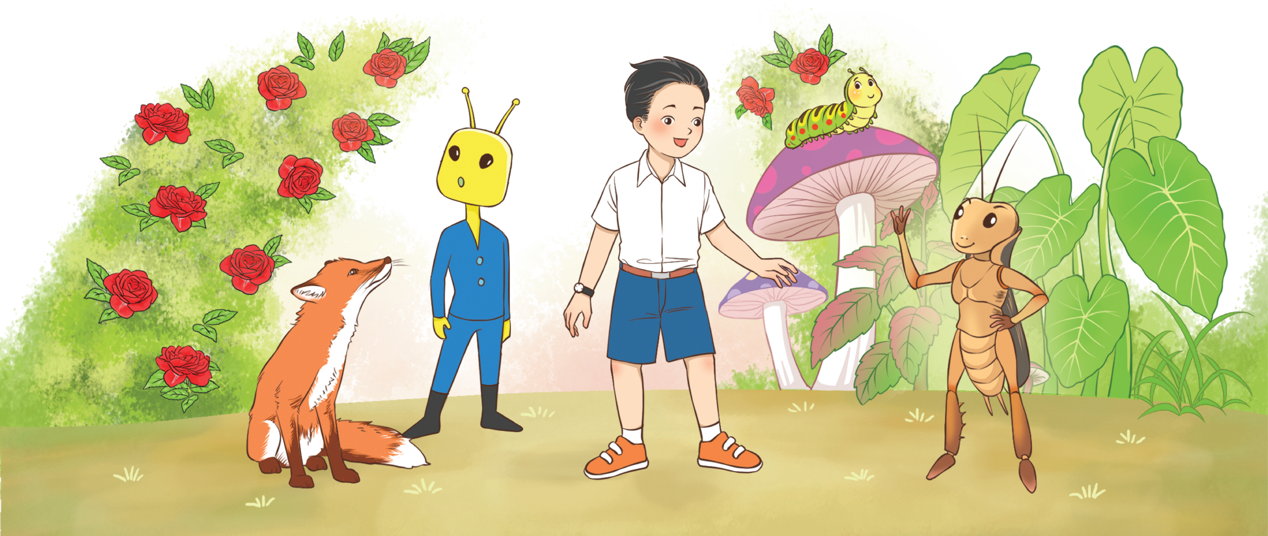
Chơi trò chơi
Em là phóng viên
Tưởng tượng em được gặp nhân vật yêu thích trong một câu chuyện đã đọc hoặc đã nghe. Em hãy cùng bạn đóng vai để trò chuyện với nhân vật đó.

Slide 17
Dặn dò:
Đọc đoan văn tả đồ dùng cá nhân em thích mà em đã viết cho người thân nghe.
Chuẩn bị bài sau.

